Slide 1
ORANGE YOUR CITY
ORANGE your CITY
Eine weltweite Aktion zur Ächtung von Gewalt gegen Frauen

Slide 2
ORANGE your CITY
Ziel: sichtbare Zeichen setzen zur Ächtung von Gewalt gegen Frauen und Mädchen durch weltweite orangefarbene Beleuchtung von Gebäuden/ Wahrzeichen am 25.11. jeden Jahres
Von UN Women ins Leben gerufen
ZONTA – ein weltweites Netzwerk von Frauen – unterstützt diese UN Women Kampagne weltweit mit der Zonta Kampagne „Zonta says No to Violence against Women“
Kampagne-Motto:
Orange your City – bringt Licht in die Dunkelheit von Gewalt

Slide 3
ORANGE your CITY
Gewalt hat viele Gesichter
häusliche Gewalt
sexuelle Gewalt unter Partnern
sexuelle Belästigung und Übergriffe (#metoo )
weibliche Genitalverstümmelung
Menschenhandel/ Prostitution
Ausübung sexueller Gewalt in kriegerischen Konflikten
geschlechtsspezifische Morde

Slide 4
ORANGE your CITY
Gewalt hat viele Gesichter
WHO Studie 2013
Weltweit
erleben 35 Prozent aller Frauen körperliche oder sexuelle Gewalt in ihrer Partnerschaft oder durch Freunde
gibt es mehr als 64 Millionen minderjährig verheiratete Mädchen
leiden 125 Millionen Frauen und Mädchen ihr Leben lang unter genitalen Verstümmelungen
Deutschland (Quelle BKA - Stand 2016)
jede 3. Frau ist von Gewalt betroffen
93 % der Opfer von 15.000 Straftaten gegen die sexuelle Selbstbestimmung sind Frauen
58,1 % der Täter sind Verwandte oder nähere Bekannte

Slide 5
ORANGE your CITY
Setzen Sie mit uns ein
sichtbares Zeichen gegen Gewalt !
Bekennen Sie Farbe!
Beleuchten Sie Ihr Gebäude am 25.11. vom Einbruch der Dunkelheit an orange
Beleuchten Sie ein einzelnes Fenster in orange
Posten Sie Ihr erleuchtetes Gebäude in den sozialen Medien

Slide 6
ORANGE your CITY
Setzen Sie mit uns ein sichtbares Zeichen
gegen Gewalt!
Niagara Falls USA
CN -Tower Toronto

Slide 7
ORANGE your CITY

Slide 8
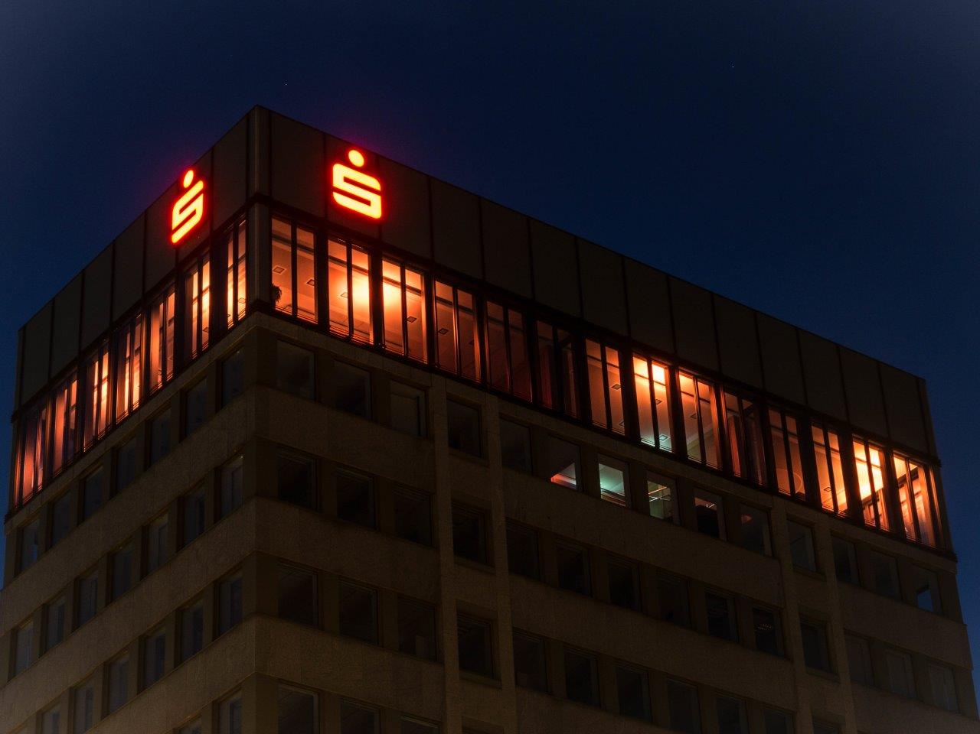
ORANGE your CITY
Osnabrück

Slide 9
ORANGE your CITY
Dresden
Hier finden Sie eine Aufnahme der Aktion des Zonta Clubs Dresden: https://www.youtube.com/watch?v=W_K36wLqvQE&t=2s

Slide 10
ORANGE your CITY
Auch ein einzelnes Fenster in orange setzt ein Zeichen gegen Gewalt!

Slide 11
ORANGE your CITY
Unterstützen Sie mit ihrem sichtbaren Engagement diese weltweite Aktion!
Kontakt:

